Slide 1
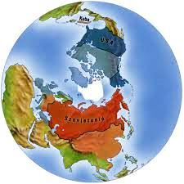
A KÉTPOLUSÚ VILÁG

Slide 2
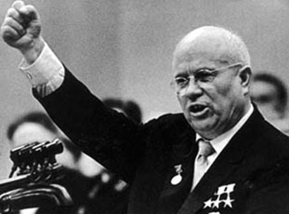
Enyhülés és szembenállás
Az enyhülési folyamat kezdete
1953-ban meghalt Sztálin.
Ezután a Szovjetunió és az USA között a hidegháborús feszültség jelentősen csökkent.
Ezt a folyamatot enyhülésnek nevezzük.
Sztálin halála után megindult a harc a hatalomért.
Ezt végül a párt új főtitkára, Hruscsov nyerte meg, aki fokozatosan szakított Sztálin örökségével.
Hamarosan felszámolták a gulág-táborokat.
A főtitkár a párt XX. kongresszusán
beszédében elítélte a sztálinizmus bűneit és a személyi kultuszt is.
Nyikita Szergejevics Hruscsov
(1894-1971)
szovjet kommunista politikus volt,
Sztálin halála után, 1953-tól 1964-ig a Szovjetunió Kommunista Pártja
(SZKP) első titkára volt,
1958 és 1964 között pedig a Minisztertanács elnöki posztját is betöltötte.

Slide 3
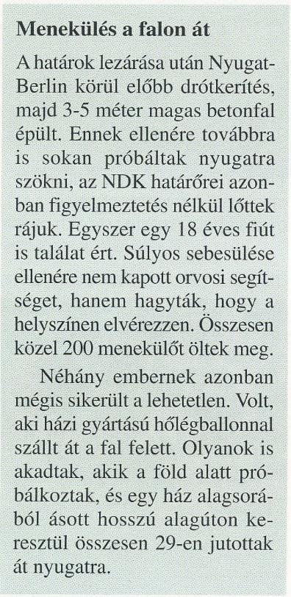
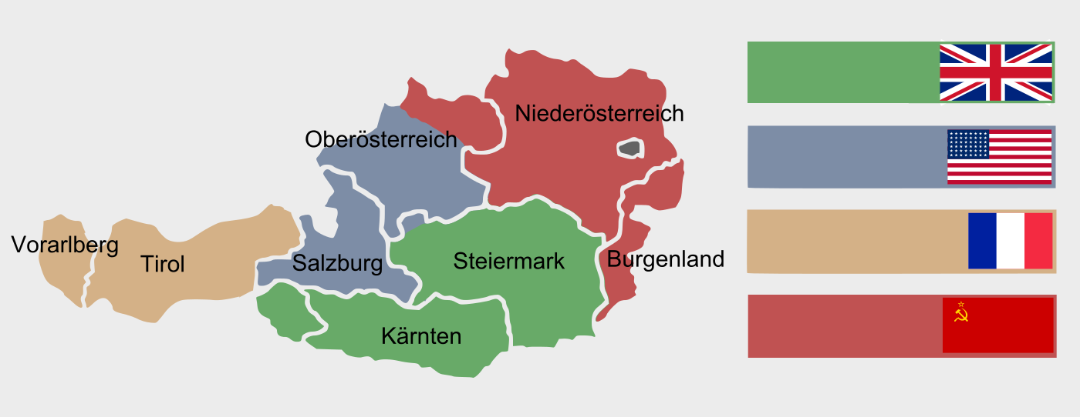
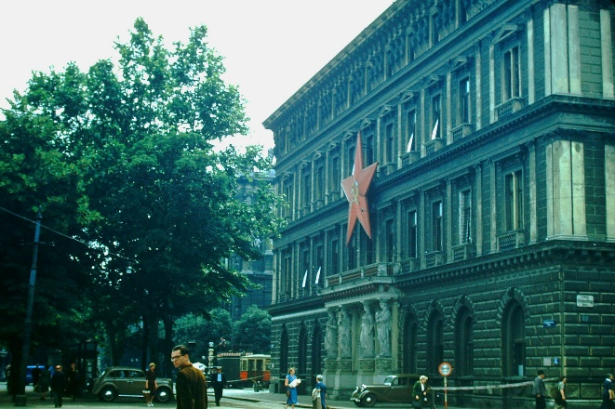
A Szovjetunió külpolitikája is módosult.
Megjelent a békés egymás mellett élés gondolata.
A két szuperhatalom vezetői tárgyalóasztalhoz ültek. Ennek következtében Ausztria négyhatalmi megszállása véget ért, és az ország visszanyerte
önállóságát.
Bécset - csakúgy mint Berlint - szektorokra osztották:
Szovjet katonai kormányzat
főhadiszállása Bécsben

Slide 4
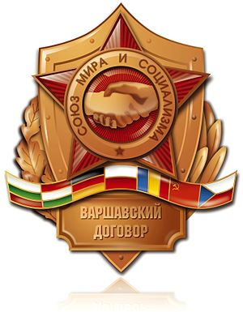
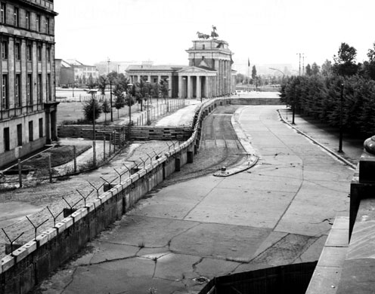
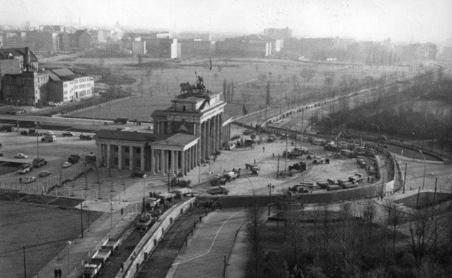
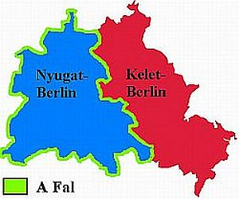
Berlini fal
Ugyanakkor Németország megosztottsága további feszültségforrást jelentett.
Amikor az NSZK-t felvették a NATO-ba, ezt a szovjet vezetés háborús fenyegetésnek tekintette.
Ezért válaszul megalakult a kommunista tábor katonai szövetsége, a Varsói Szerződés 1955-ben.
A Varsói Szerződés
szervezetének jelvénye
Hamarosan újabb ellentét alakult ki Nyugat-Berlin miatt.
A városba több százezren menekültek át az NDK polgárai közül, ezért a keletnémet
vezetés gátat akart szabni a kivándorlásnak.
1961-ben egyik reggel Berlin lakói
arra ébredtek, hogy a két városrész között megszűnt az átjárás.
Hamarosan pedig felépítették a hírhedt berlini falat is.

Slide 5
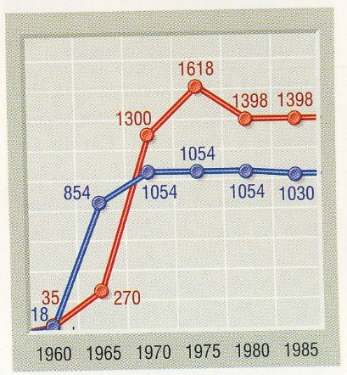
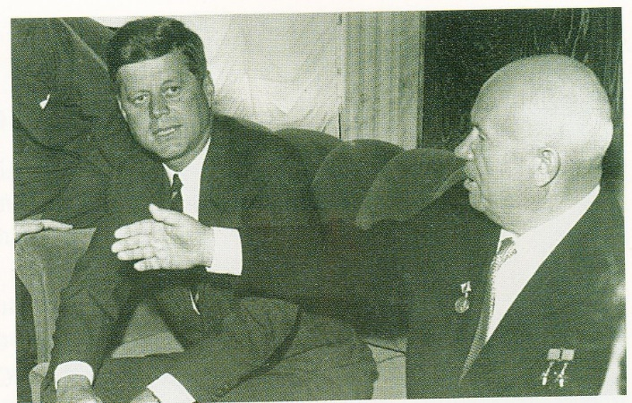
A kubai rakétaválság és következményei
A szuperhatalmak között újabb háborús veszélyt jelentett a kubai rakétaválság.
A Szovjetunió ugyanis kihasználta, hogy a kubai forradalom után bővült a tábora, és 1962-ben támadó rakétákat akart telepíteni Kubába.
Ez közvetlen fenyegetést jelentett az Egyesült Államok számára.
Az akkori elnök, Kennedy erőteljes fellépése végül meghátrálásra kényszerítette a szovjeteket. A világot azonban néhány napon át az atomháború réme fenyegette.
Ekkorra a két szuperhatalom birtokában már annyi atomfegyver volt,
hogy bevetésük világméretű pusztulást okozott volna.
A felek felismerték, hogy ,,aki előbb támad, az egy kicsit később hal meg''. Kialakult az ,elrettentés egyensúlya''.
J.F. Kennedy
az USA elnöke
és Hruscsov
az SZKP. főtitkára
A kubai rakétaválság után ezért fegyverzetkorlátozási tárgyalások indultak meg.

Slide 6
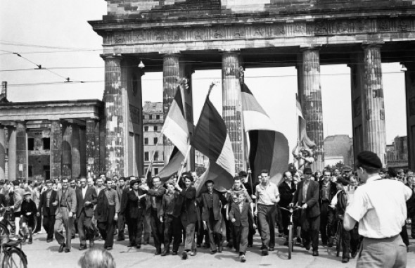
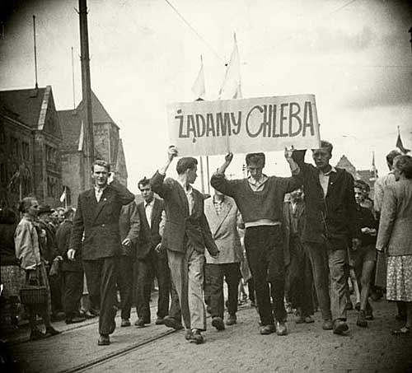
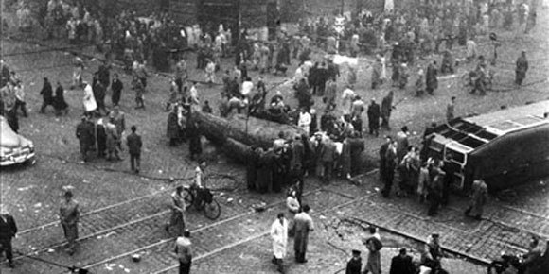
Válságok a kommunista
táboron belül
Kelet-berlini tüntetők a
Brandenburgi kapunál 1953-ban
Sztálin halála után sorra bontakoztak ki a kommunizmus elleni tiltakozó
akciók Közép-Európában.
Az első ilyen megmozdulás az NDK-ban tört ki.
A kelet-berlini munkásfelkelést szovjet tankok taposták el.
Lengyelországban több alkalommal robbantak ki nagyobb tüntetések,
lázongások a rendszer ellen.
Először 1956-ban mozdultak meg a munkások, ami politikai válságot okozott.
Fennállt a szovjetek katonai beavatkozásának a veszélye, de aztán tárgyalásokkal sikerült megoldani a válságot.
Az ugyancsak 1956-ban kirobbant magyar
forradalmat viszont már fegyverrel verte le a Szovjetunió.
Poznani munkások felkelése
1956 nyarán
A rettegett Sztálin a földön
1956 októberében Budapesten

Slide 7
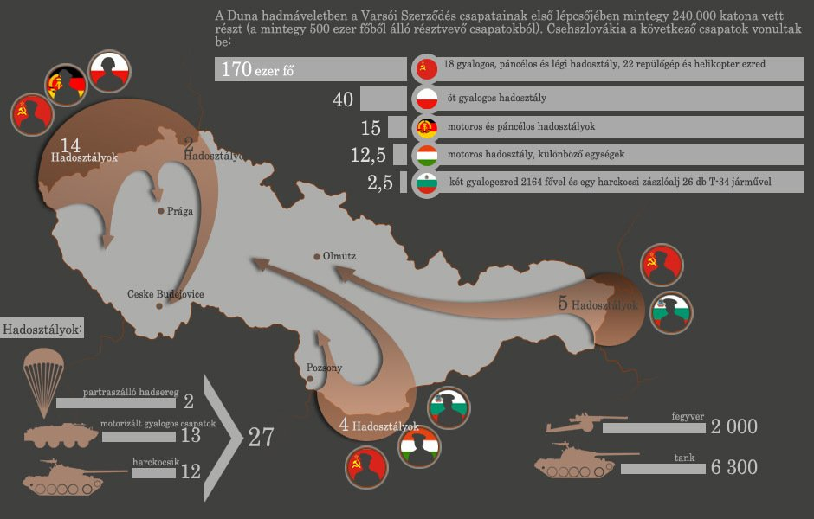
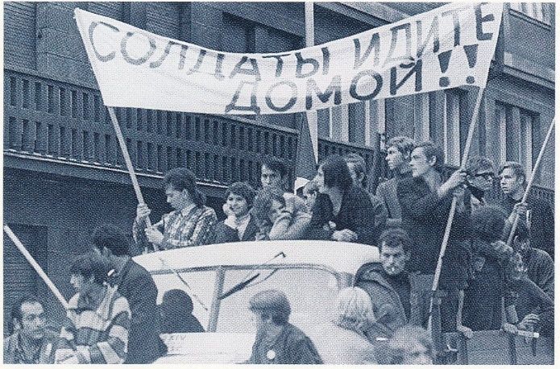
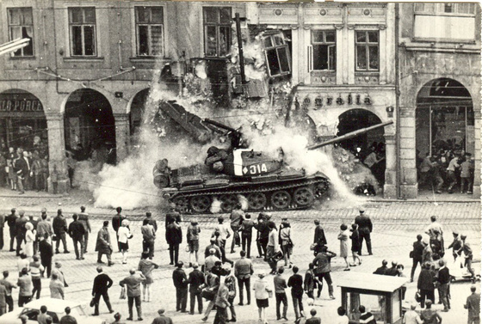
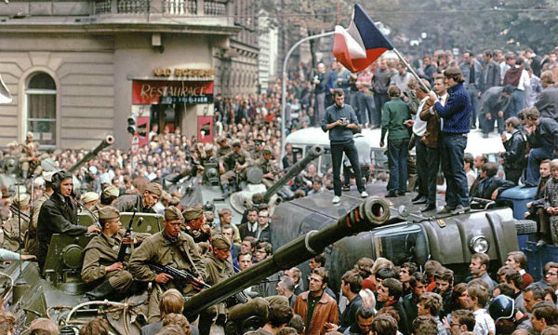
1968-ban Csehszlovákiában a kommunizmus átfogó reformját
próbálták megvalósítani.
Ezt a kísérletet ,,prágai tavasznak” is nevezik.
A felélénkülő viták közepette ellenzéki
csoportok jöttek létre.
Ezek már szabad választásokat, demokráciát, a Varsói Szerződésből
való kilépést követeltek.
A cseheknek elegük lett az elnyomásból
és ennek hangot is adtak
A Varsói szerződés csapatai
„testvéri” segítséget nyújtottak
Csehszlovákiának
A Szovjetuniónak ez azonban már sok volt.
A szovjet hadsereg szövetségeseivel
együtt bevonult Csehszlovákiába. Hamarosan Moszkvához hűséges
pártvezetők kerültek hatalomra az országban.
A szövetséges csapatok Prágában,
de csak a véletlenen múlott, hogy nem
lett véres harc a „segítségből”.

Slide 8
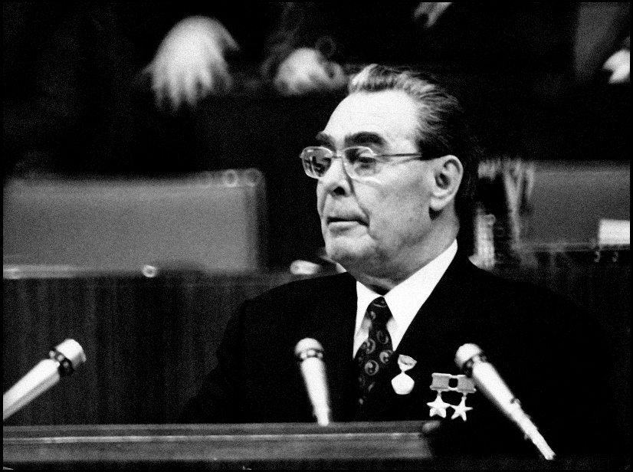
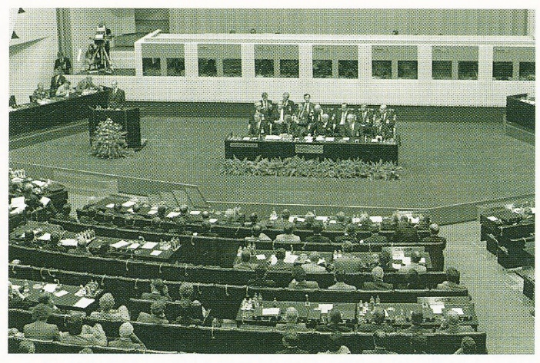
Újabb lépések az enyhülés érdekében
Az előző évtized feszültségei után az 1970-es évek elejére ismét enyhült a
szuperhatalmak közötti szembenállás.
A német kérdésben alapvető változást jelentett az NSZK új keleti politikája.
Az NSZK ugyanis elismerte az NDK önálló állami létét, és egy szerződésben
elfogadta Lengyelország nyugati határait is.
Az 1970-es évek meghatározó politikusa
Leonyid Brezsnyev
az SZKP. főtitkára
Az enyhülési politika csúcspontja az
1975-ös helsinki értekezlet volt.
Ez akár egyfajta kései békekonferenciának is tekinthető.
A tanácskozáson részt vett a két szemben álló tábor valamennyi jelentős országa.
A hosszas tárgy alások egy közös záróny1latkozat aláírásával értek véget.
Az áttörést hozó értekezlet
plenáris ülése 1975-ben

Slide 9
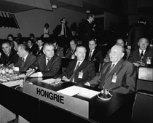
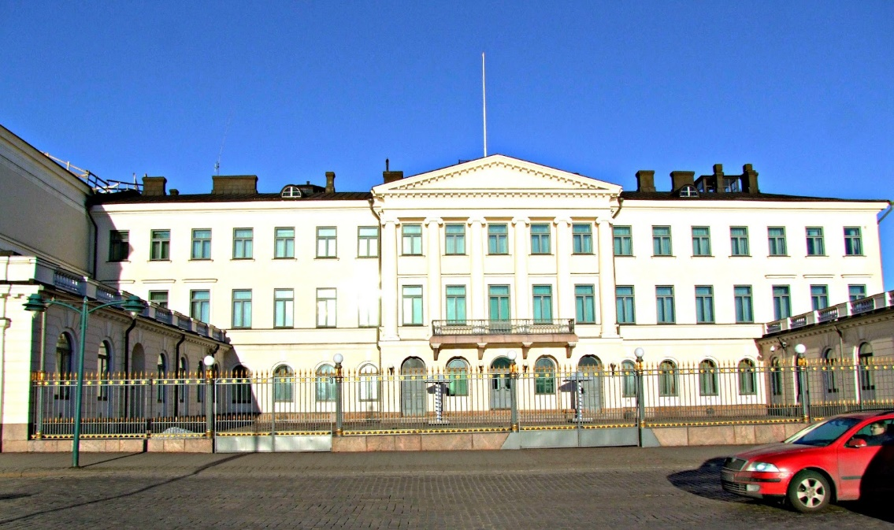
Ebben rögzítették a határok sérthetetlenségét, valamint az alapvető emberi jogokat.
Elítélték az erőszak alkalmazását a nemzetközi kapcsolatokban.
Még a Szovjetunió is elfogadta, hogy nem avatkozik be más állam belügyeibe.
Az aláíró felek vállalták, hogy fokozatosan megkönnyítik a más országokba
történő utazásokat.
Ígéretet tettek a külföldi újságok és könyvek terjesztésének engedélyezésére is.
Ezek következtében a vasfüggöny mögött élő emberek is egyre jobban megismerhették a nyugati világot.
Finlandia palota ahol a
történelmi dokumentumot aláírták
A magyar küldöttség a
Helsinki értekezleten 1975-ben
Jobbról – balra haladva:
Kádár János
az MSZMP főtitkára, Lázár György
a Magyar Népköztársaság
miniszterelnöke,
Puja Frigyes
hazánk akkori
külügyminisztere

